Slide 1

Простые сети в GNS3. Анализ трафика
Работу выполнил:
И.О. Фамилия А. Г. Саргсян
студбилет: 1032201740
Группа: НПИбд-02-20

Slide 2
ЦЕЛЬ РАБОТЫ
построение простейших моделей сети на базе коммутатора и маршрутизаторов FRR и VyOS в GNS3, анализ трафика посредством Wireshark

Slide 3
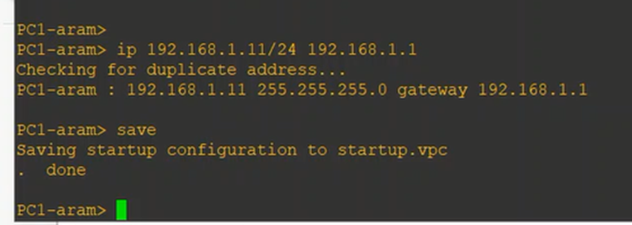
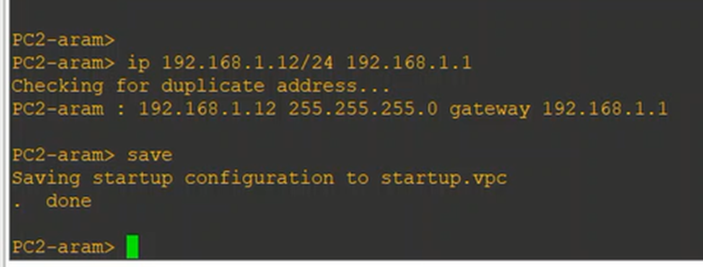
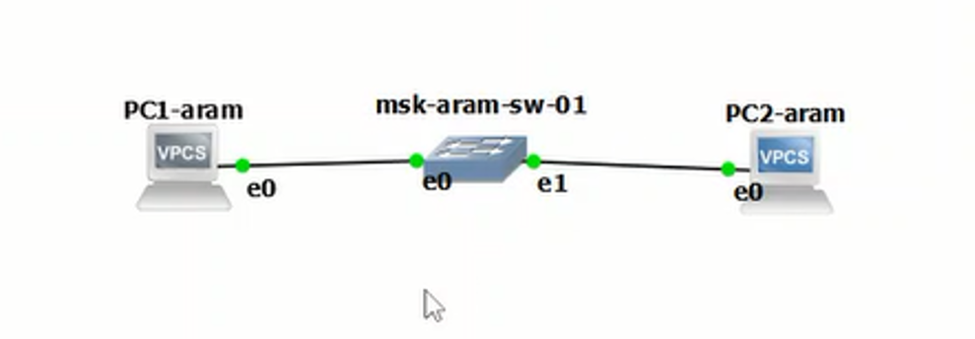

Slide 4
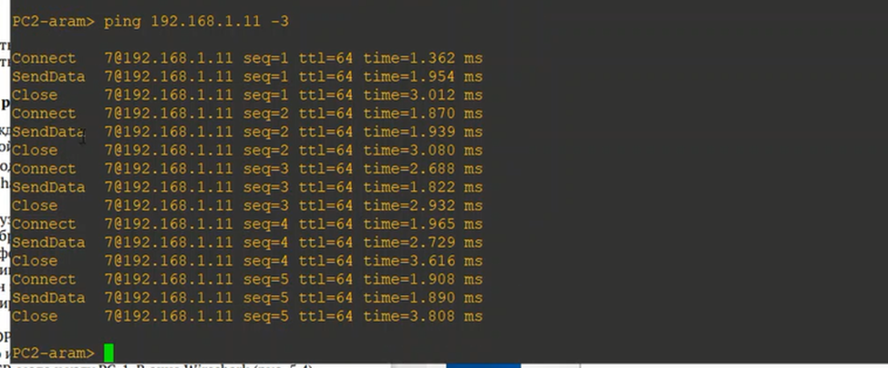
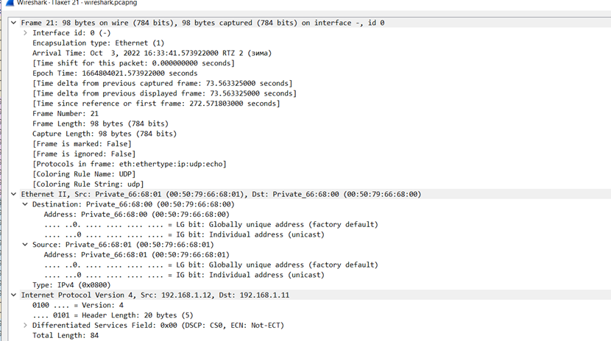
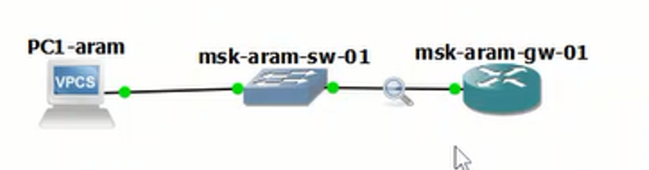

Slide 5
ВЫВОД
Мы научились строить простейшие сети в GNS3
Научились работать с маршрутизаторами FRR и VyOS
Захватили и проанализировали захваченные пакеты с помощью Wireshark

